Slide 1
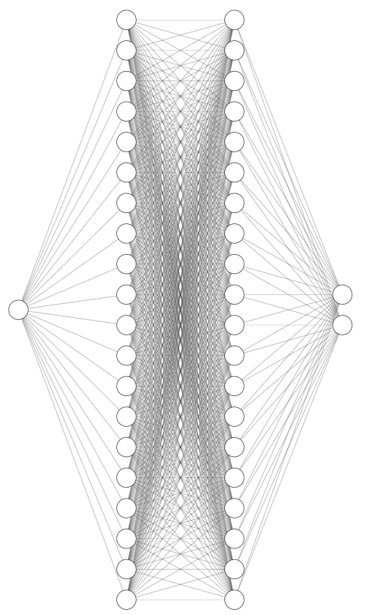
Input Layer
Alt Spec (N=42)
Alt w/ PCA (N=20)
Alt w/ FE (N=292)
Alt w/ PCA & FE (N=100)
Hidden
Layer 1
N=20
Hidden
Layer 2
N=20
Output Layer
Conflict or No Conflict (N=2)

